Slide 1
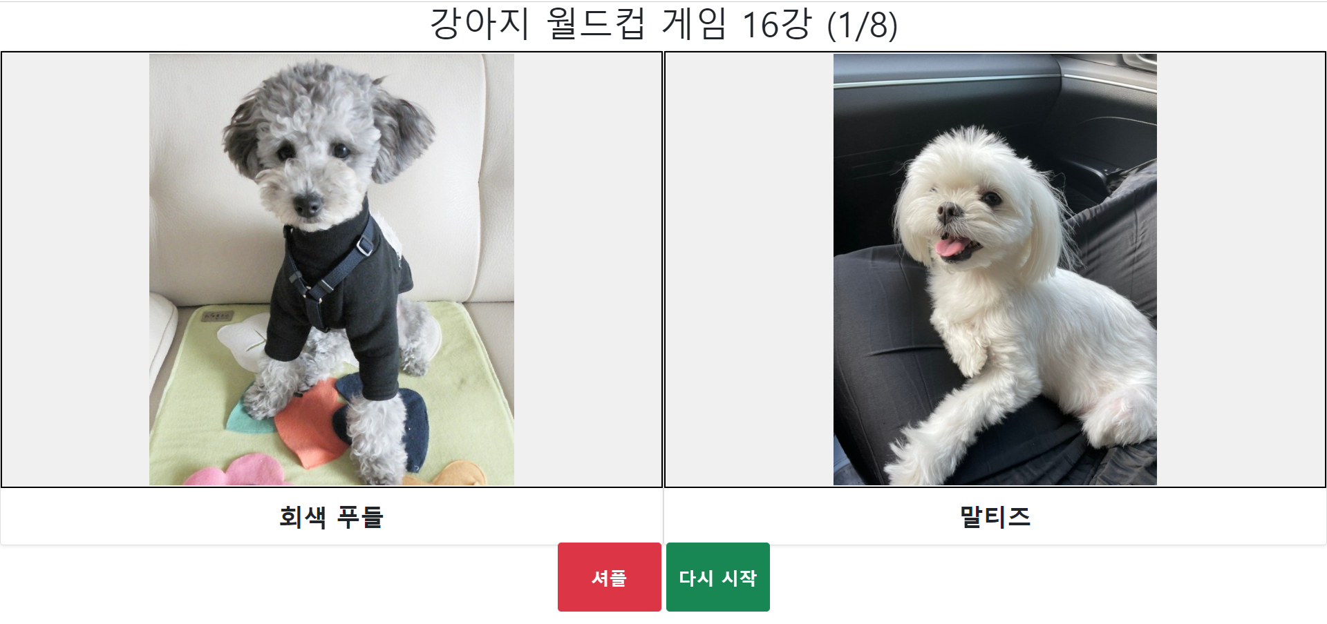
월드컵 게임 페이지
2017301003
국창훈

Slide 2
주제 선정 이유
유명한 이상형 월드컵 페이지가 기존에 있기 때문에 기획과 개발 과정에서 UI디자인을 참고하여 개발에 집중할 수 있을 것 같았습니다.
사이트 이용 경험을 토대로 사용자 입장에서 생각 했을 때 필요하지만 기존 사이트에는 없는 기능들을 추가해보고 싶었습니다.
클라이언트와 서버 간의 데이터를 주고 받는 여러가지 기술들을 활용하기에 적합한 주제라고 생각해서 해당 주제를 선정하게 되었습니다.
Notes:
이미 유명한 이상형 월드컵 페이지가 기존에 있어서 UI디자인을 참고할 수 있기 때문에 개발의 다른 부분에 더 집중할 수 있을 것 같았습니다.
또한 기존 사이트를 이용해보면서 기존 사이트에는 없지만 사용자에게 필요한 기능을 추가해보고 싶었습니다.

Slide 3
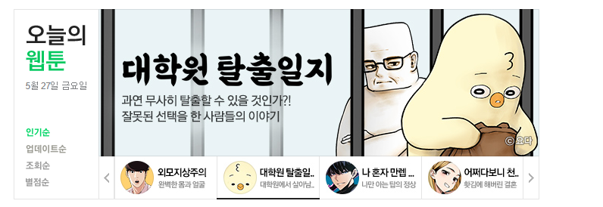
홈버튼
홈버튼
페이지 소개
게시판
게임 만들기
로그인
회원 가입
한눈에 보기
이미지 캐러셀
인기 게임
주간 인기 순
1.음식 월드컵
2.카페 월드컵
3
4
5
인기순
최신순
게임 이름을 입력하세요
검색
정렬 방식
선택
월간 인기 순
1.음식 월드컵
2.카페 월드컵
3
4
5
게임 이미지
게임 이미지
게임 이미지
게임 이미지
게임 이미지
게임 이미지
게임 이미지
게임 이미지
게임시작
공유
게임시작
공유
게임시작
공유
게임시작
공유
랭킹보기
랭킹보기
랭킹보기
랭킹보기
게임 이미지
게임 이미지
게임 이미지
게임 이미지
게임 이미지
게임 이미지
게임 이미지
게임 이미지
게임시작
공유
게임시작
공유
게임시작
공유
게임시작
공유
랭킹보기
랭킹보기
랭킹보기
랭킹보기

Slide 4
홈버튼
홈버튼
페이지 소개
게시판
게임 만들기
로그인
회원 가입
사이드 바
인기 게임
주간 인기 순
1.음식 월드컵
2.카페 월드컵
3
4
5
게임 이름을 입력하세요
검색
정렬 방식
선택
월간 인기 순
사용자 연령에 따른 정렬방식
인기순
최신 순
1.음식 월드컵
2.카페 월드컵
3
4
5
게임 이미지
게임 이미지
게임 이미지
게임 이미지
게임 이미지
게임 이미지
게임 이미지
게임 이미지
게임시작
공유
게임시작
공유
게임시작
공유
게임시작
공유
랭킹보기
랭킹보기
랭킹보기
랭킹보기
게임 이미지
게임 이미지
게임 이미지
게임 이미지
게임 이미지
게임 이미지
게임 이미지
게임 이미지
게임시작
공유
게임시작
공유
게임시작
공유
게임시작
공유
랭킹보기
랭킹보기
랭킹보기
랭킹보기

Slide 5

홈버튼
홈버튼
페이지 소개
게시판
게임 만들기
로그인
회원 가입
한눈에 보기
이미지 캐러셀
인기 게임
주간 인기 순
1.음식 월드컵
2.카페 월드컵
3
4
5
인기순
최신순
게임 이름을 입력하세요
검색
정렬 방식
선택
월간 인기 순
1.음식 월드컵
2.카페 월드컵
3
4
5
게임 이미지
게임 이미지
게임 이미지
게임 이미지
게임 이미지
게임 이미지
게임 이미지
게임 이미지
게임시작
공유
게임시작
공유
게임시작
공유
게임시작
공유
랭킹보기
랭킹보기
랭킹보기
랭킹보기
게임 이미지
게임 이미지
게임 이미지
게임 이미지
게임 이미지
게임 이미지
게임 이미지
게임 이미지
게임시작
공유
게임시작
공유
게임시작
공유
게임시작
공유
랭킹보기
랭킹보기
랭킹보기
랭킹보기

Slide 6

알람창
로그인이 필요한 서비스 입니다
홈버튼
홈버튼
페이지 소개
게시판
게임 만들기
로그인
회원 가입
한눈에 보기
이미지 캐러셀
인기 게임
주간 인기 순
1.음식 월드컵
2.카페 월드컵
3
4
5
인기순
최신순
게임 이름을 입력하세요
검색
정렬 방식
선택
월간 인기 순
1.음식 월드컵
2.카페 월드컵
3
4
5
게임 이미지
게임 이미지
게임 이미지
게임 이미지
게임 이미지
게임 이미지
게임 이미지
게임 이미지
게임시작
공유
게임시작
공유
게임시작
공유
게임시작
공유
랭킹보기
랭킹보기
랭킹보기
랭킹보기
게임 이미지
게임 이미지
게임 이미지
게임 이미지
게임 이미지
게임 이미지
게임 이미지
게임 이미지
게임시작
공유
게임시작
공유
게임시작
공유
게임시작
공유
랭킹보기
랭킹보기
랭킹보기
랭킹보기

Slide 7

홈버튼
###님
홈버튼
페이지 소개
게시판
게임 만들기
한눈에 보기
이미지 캐러셀
회원 정보 수정
지난 게임 기록
인기 게임
게임 추천
로그 아웃
주간 인기 순
주간 인기 게임
1.음식 월드컵
2.카페 월드컵
3
4
5
인기순
최신순
게임 이름을 입력하세요
검색
정렬 방식
선택
월간 인기 순
1.음식 월드컵
2.카페 월드컵
3
4
5
게임 이미지
게임 이미지
게임 이미지
게임 이미지
게임 이미지
게임 이미지
게임 이미지
게임 이미지
게임시작
공유
게임시작
공유
게임시작
공유
게임시작
공유
랭킹보기
랭킹보기
랭킹보기
랭킹보기
게임 이미지
게임 이미지
게임 이미지
게임 이미지
게임 이미지
게임 이미지
게임 이미지
게임 이미지
게임시작
공유
게임시작
공유
게임시작
공유
게임시작
공유
랭킹보기
랭킹보기
랭킹보기
랭킹보기

Slide 8
홈버튼
홈버튼
페이지 소개
게시판
게임 만들기
관리자님
한눈에 보기
이미지 캐러셀
인기 게임
주간 인기 순
1.음식 월드컵
2.카페 월드컵
3
4
5
인기순
최신순
게임 이름을 입력하세요
검색
정렬 방식
선택
월간 인기 순
1.음식 월드컵
2.카페 월드컵
3
4
5
게임 이미지
게임 이미지
게임 이미지
게임 이미지
게임 이미지
게임 이미지
게임 이미지
게임 이미지
게임 이미지
게임 이미지
게임 이미지
게임 이미지
게임 이미지
게임 이미지
공유
공유
공유
공유
공유
게임시작
공유
게임시작
공유
게임시작
게임시작
게임시작
게임시작
게임시작
삭제
랭킹보기
삭제
랭킹보기
삭제
랭킹보기
삭제
랭킹보기
랭킹보기
랭킹보기
랭킹보기
게임 이미지
게임 이미지
게임 이미지
게임 이미지
게임 이미지
게임 이미지
게임 이미지
게임 이미지
게임 이미지
게임 이미지
게임 이미지
게임 이미지
게임 이미지
게임 이미지
게임 이미지
게임 이미지
공유
공유
게임시작
공유
게임시작
공유
게임시작
공유
공유
게임시작
게임시작
공유
게임시작
공유
게임시작
게임시작
랭킹보기
삭제
랭킹보기
삭제
랭킹보기
랭킹보기
삭제
랭킹보기
삭제
랭킹보기
랭킹보기
랭킹보기

Slide 9
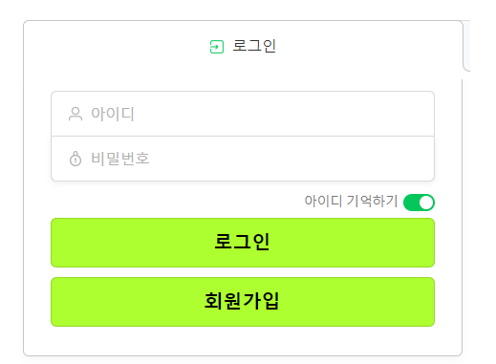
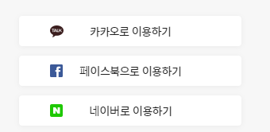
메인 로고

Slide 10
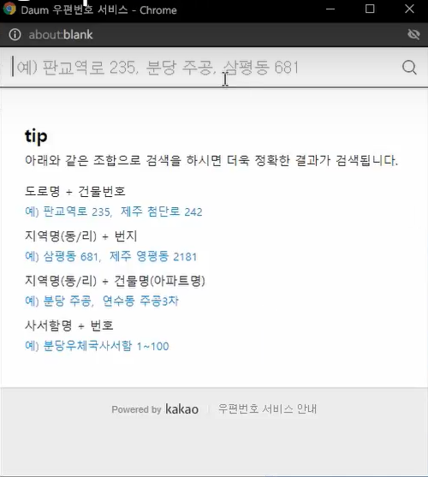

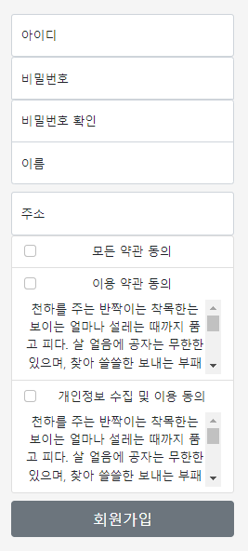



ㄴㄴ
메인 로고

Slide 11
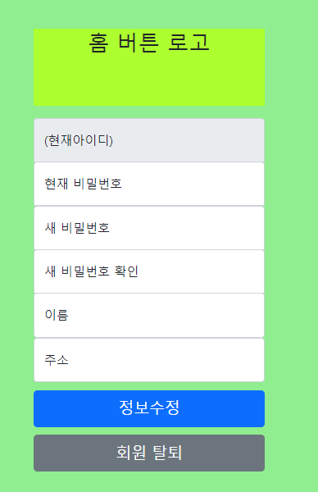

Slide 12
홈버튼
###님
홈버튼
페이지 소개
커뮤니티
게임 만들기
플레이한 게임 기록
내가 플레이 한 게임
게임 결과
게임 이미지
<## 월드컵 게임>
플레이 시간 :
우승 :
4강 :
8강 :
16강 :
게임 이미지
<## 월드컵 게임>
플레이 시간 :
우승 :
4강 :
8강 :
16강 :

Slide 13
홈버튼
홈버튼
페이지 소개
커뮤니티
게임 만들기
로그인
회원 가입
vs
## 월드컵 게임 #강 1/##
목록 이미지
목록 이미지
목록 이름
셔플
목록 이름

Slide 14
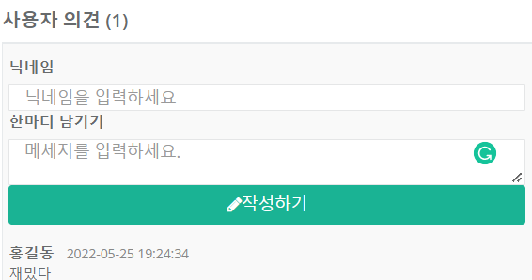
홈버튼
홈버튼
페이지 소개
커뮤니티
게임 만들기
로그인
회원 가입
## 월드컵 게임 #강 우승
특수 기능
결과 저장
우승 목록
이미지
라운드별 내가 선택했던 목록의 리스트
댓글 기능
목록 이름

Slide 15
카테고리 선택
홈버튼
홈버튼
페이지 소개
커뮤니티
게임 만들기
로그인
회원 가입
## 월드컵 게임 랭킹
순위
이미지
목록 이름
우승 확률
승리 확률
1
이미지
홍길동
73%
80%
2
이미지
고영희
56%
50%
3
이미지
김철수
53%
48%

Slide 16

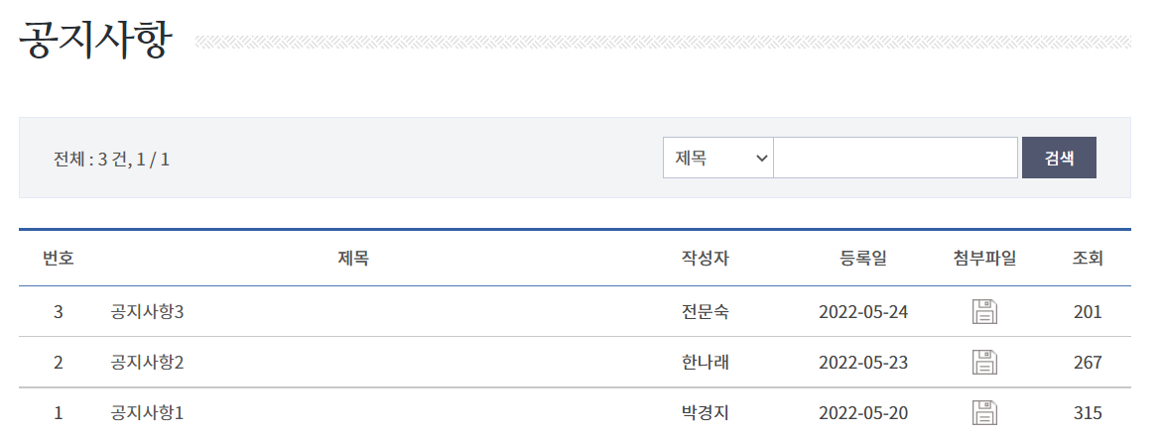


홈버튼
홈버튼
페이지 소개
커뮤니티
게임 만들기
로그인
회원 가입
관리자 공지사항 페이지
현재 카테고리 소개

Slide 17

홈버튼
홈버튼
페이지 소개
커뮤니티
게임 만들기
관리자님
관리자 공지사항 페이지
현재 카테고리 소개
삭제
삭제
삭제

Slide 18

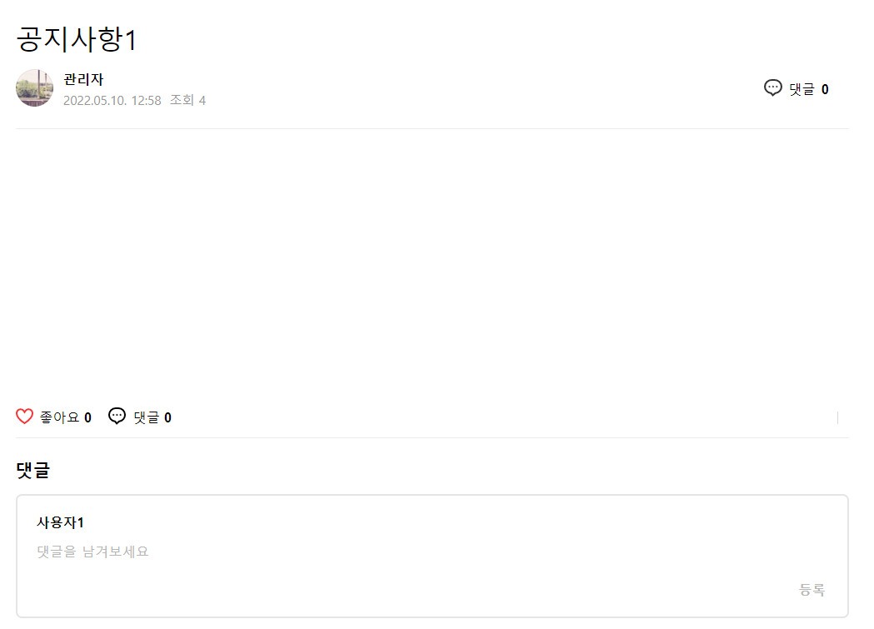

홈버튼
홈버튼
페이지 소개
커뮤니티
게임 만들기
관리자님
관리자 공지사항 상세 페이지
현재 카테고리 소개

Slide 19
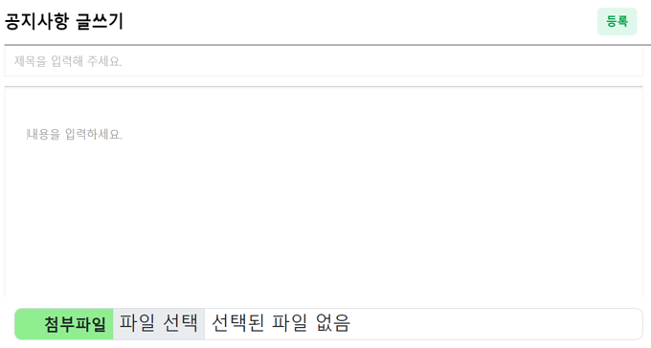
홈버튼
홈버튼
페이지 소개
커뮤니티
게임 만들기
관리자님
관리자 공지사항 작성

Slide 20


홈버튼
홈버튼
페이지 소개
커뮤니티
게임 만들기
관리자님
커뮤니티 페이지
현재 카테고리 소개
삭제
삭제
삭제

Slide 21
홈버튼
관리자님
홈버튼
페이지 소개
커뮤니티
게임 만들기
게임 만들기
제목
월드컵게임 이름을 입력하세요
이미지
이미지
이미지
이미지
등록하기
이름
이름
이름
이름
취소
이미지
이미지
이미지
이미지
이름
이름
이름
이름

